Slide 1
TRIE: Algoritmo para buscas textuais
Felipe Esnarriaga

Slide 2
Motivação
Aumentar a assertividade na escolha de bibliotecas
Comparar com outros algoritmos de busca

Slide 3


TRIE
Pronuncia-se “try”
Estrutura de dados baseada em árvores
Projetada para armazenar e recuperar strings rapidamente
Alternativa à busca caractere por caractere

Slide 4
Funcionamento
Composto por nós, que representam caracteres individuais de uma string
O nó raíz é representado por uma string em branco
Cada nó representa um caractere individual
Permite encontrar facilmente palavras que tenham o mesmo prefixo

Slide 5
Funcionamento
“”
a
r
a
c
r
c
o
o
a
s
a
o

Slide 6
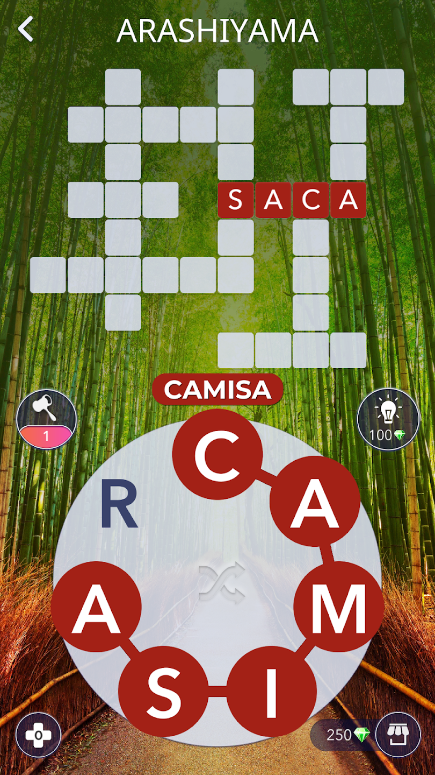
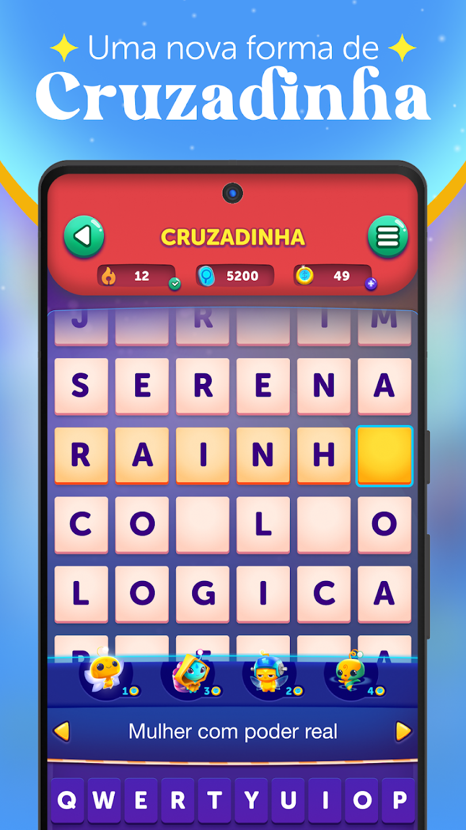
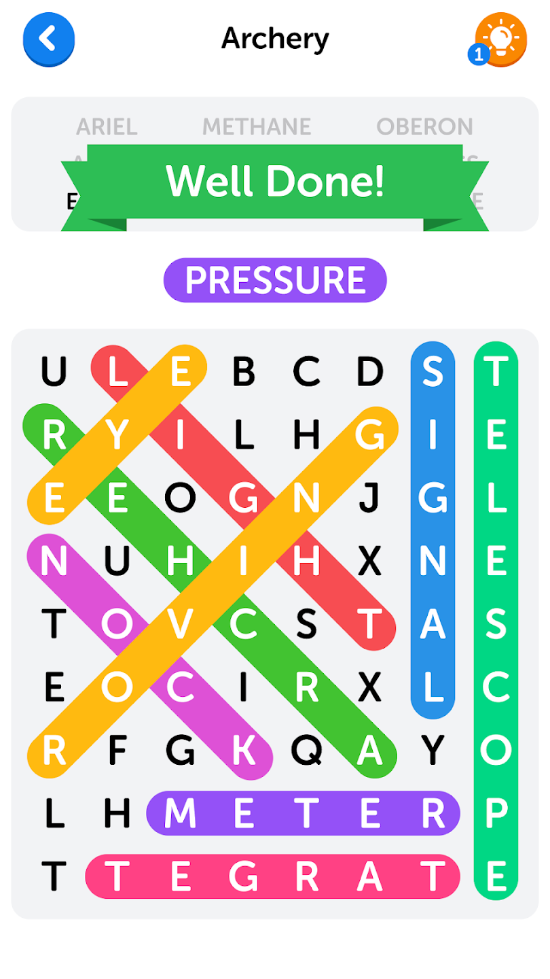
Exemplos

Slide 7
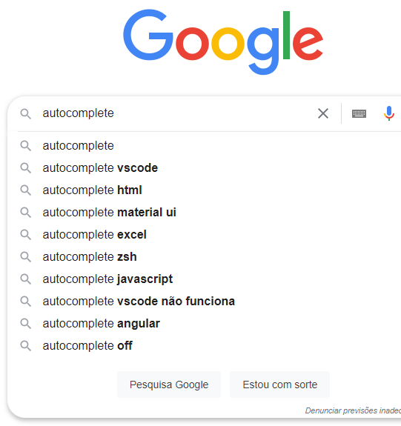
Exemplos

Slide 8
HASHSET
Indicado para identificar se um padrão aparece em um texto
Onde não há a necessidade de saber a localização do padrão ou sua frequência

Slide 9
LIST
Opção para cenários onde a ordem dos elementos importa
Quando é necessário preserver registros duplicados

Slide 10
SORTED LIST
Indicada para os casos em que a busca e o armazenamento tenham que seguir uma ordem definida
Neste caso, a busca é feita com base na chave de cada elemento

Slide 11
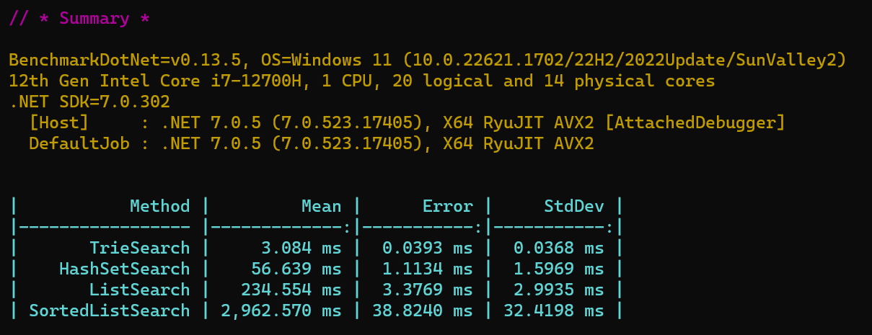
Benchmark

Slide 12
Show me the code!

Slide 13
Obrigado
Felipe Esnarriaga
https://github.com/fesnarriaga

